Slide 1
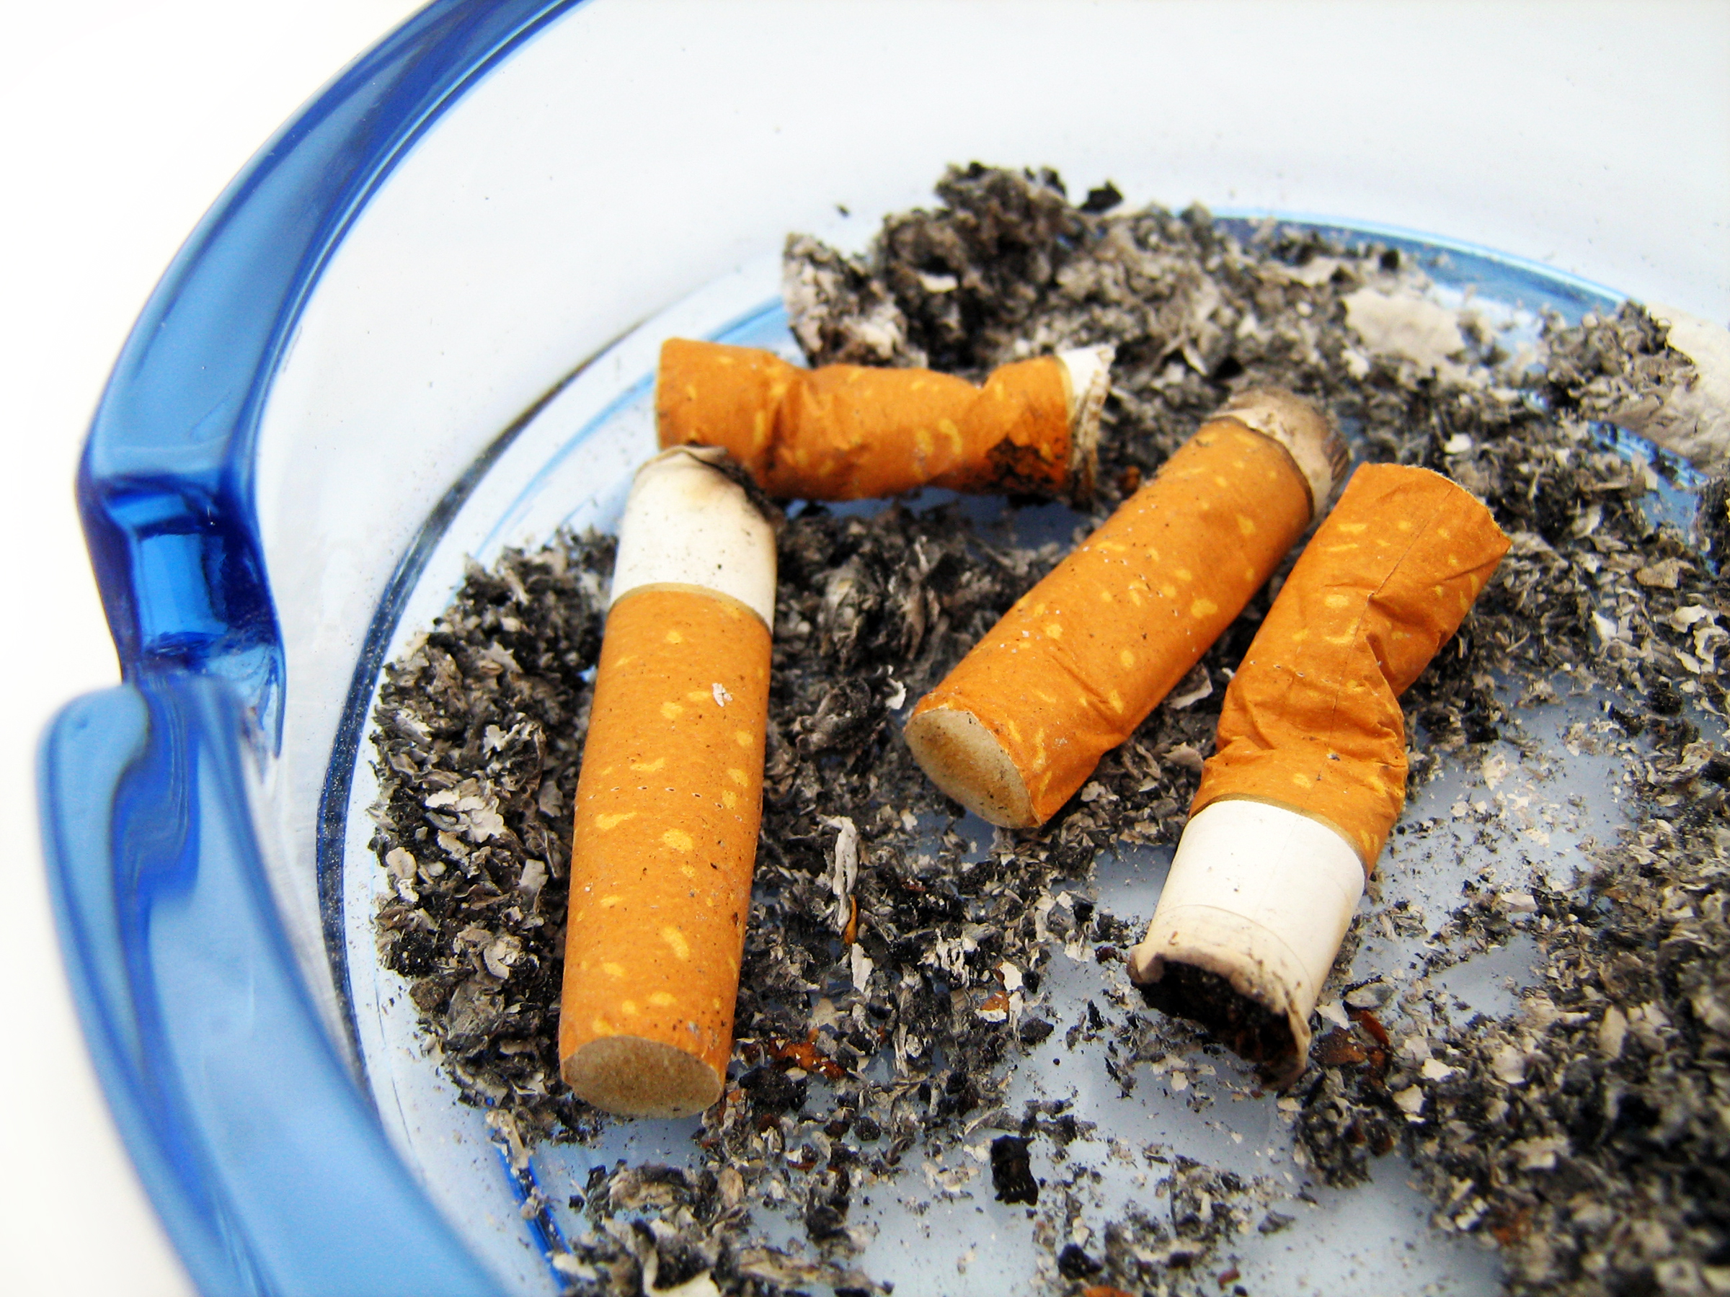
TABACO
16 e 17 de novembro
2012
ZER
Campanha de Prevenção Tabágica
Unidade curricular de
Educação para a Saúde

